Slide 1



Arquitectura de la Aplicación

Slide 2
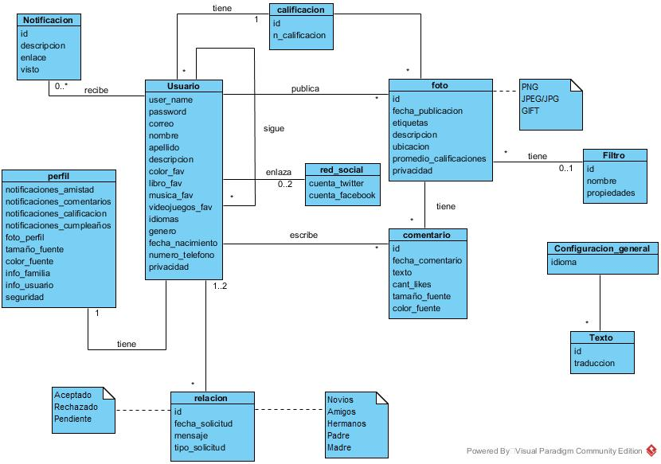
Modelo de Datos

Slide 3


Estructura de 3 Capas
1. Capa de Presentación
2. Capa de Negocio
3. Capa de Datos
CLIENTE
SERVIDOR WEB CON LA APLICACIÓN
SERVIDOR DE BASE DE DATOS

Slide 4
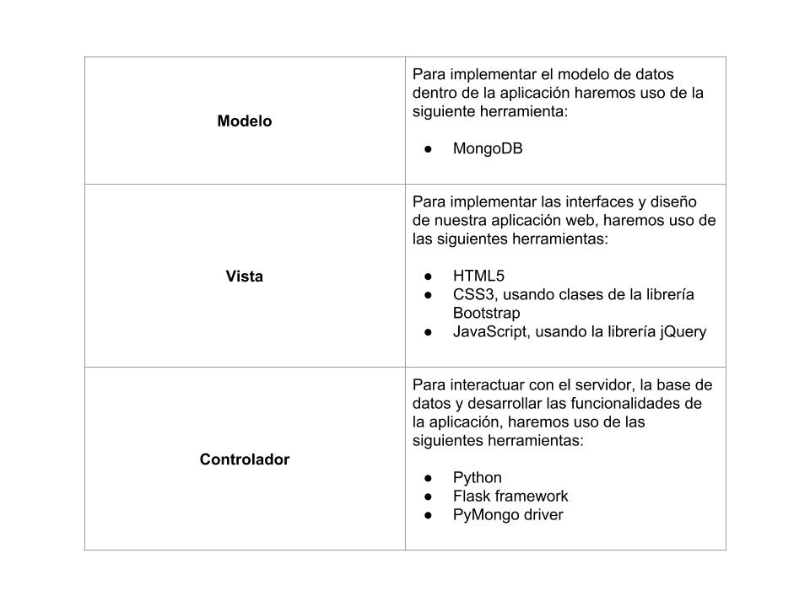
Estructura MVC

Slide 5
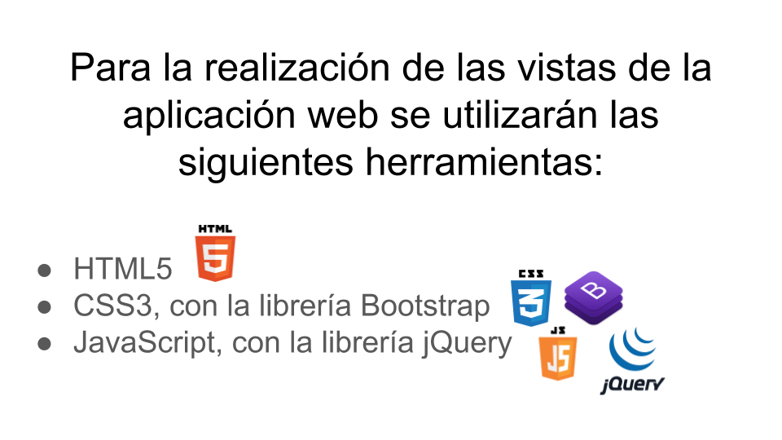
Herramientaspara la Vista

Slide 6
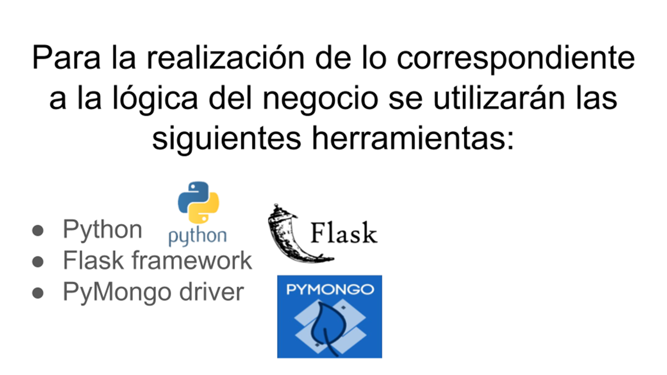
Herramientaspara el Controlador

Slide 7
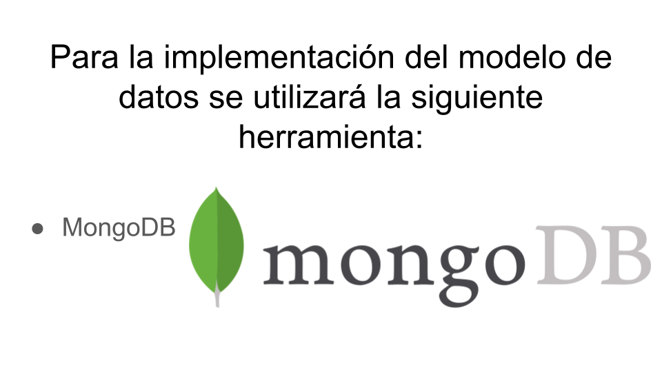
Herramientaspara el Modelo

Slide 8
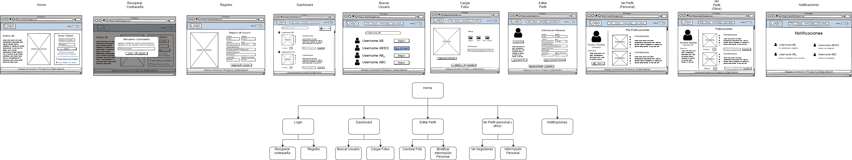
Modelo de Navegación

Slide 9
Modelo de Navegación

